Slide 1
Celofakultní bilanční shromáždění
31. května 2017

Slide 2
prof. PhDr. Milan Pol, CSc.
děkan

Slide 3
Rozpočet na rok 2017
Novela VŠ zákona a její důsledky
Normy a směrnice MU
Pokles zájmu o studium
Projektové návrhy a excelentní výzkum
Úspěchy odborných časopisů
Webové stránky akademických pracovišť
Rekonstrukce

Slide 4
doc. Mgr. Rostislav Niederle, Ph.D.
proděkan pro bakalářské
a magisterské studium

Slide 5
Vyhlášení soutěže o Cenu děkana za vynikající závěrečné práce
Elektronizace administrativy
Kreditace kurzů, ECTS, výpočet

Slide 6
PhDr. Petr Škyřík, Ph.D.
proděkan pro přijímací řízení
a rozvoj studijních programů

Slide 7
Uplynulý semestr
Přijímací řízení do bakalářských, navazujících magisterských a doktorských studií
Webové stránky akademických pracovišť
Rada pro IT MU
Open edX: Humanitní vědy dokořán
Příprava nové struktury programů

Slide 8
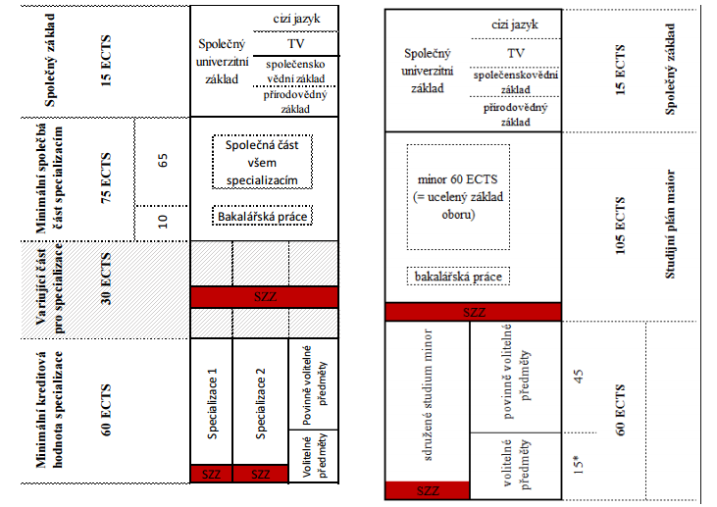
Příští semestr
Standardy a metodiky pro akreditace
Pravidla pro tvorbu studijních programů
Harmonogram akreditačního procesu

Slide 9
prof. PhDr. Petr Kyloušek, CSc.
proděkan pro vědu a doktorské studium

Slide 10
Uplynulý semestr
Vývoj počtu přihlášek a zápisů do doktorského studia
 | JS11 | PS11 | JS12 | PS12 | JS13 | PS13 | JS14 | PS14 | JS15 | PS15 | JS16 | PS16 | JS17 | PS17
přihlášky | 61 | 218 | 58 | 210 | 36 | 220 | 54 | 174 | 67 | 176 | 38 | 158 | 44 | 126
celkem | 279 |  | 268 |  | 256 |  | 228 |  | 243 |  | 191 |  | 170
zapsaní | 32 | 147 | 32 | 130 | 26 | 150 | 40 | 114 | 50 | 115 | 24 | 116 | 31
celkem | 179 |  | 162 |  | 176 |  | 164 |  | 165 |  | 140

Slide 11
Doktoráty ve sdíleném vedení
2 doktoráty nedávno úspěšné obhájené v oboru dějiny umění, další obhajoba přichystána v oboru archeologie
Mezifakultní rámcová smlouva s FF Univerzity Komenského v Bratislavě
Doktorand | Název práce | Vedoucí práce | Partnerská pracoviště
Kamila Puchnarová | Formulierungsvefahren in der gesprochenen Sprache. Am Beispiel der politischen Diskussionen | prof. Iva Zündorf prof. Sven Staffeldt | ÚGNN FF MU Philosophische Fakultät, Julius-Maximilians-Universität Wurzburg
Jaroslav Stanovský | La fonction esthétique et l’image de l’histoire - les guerres de Vendée et de Bretagne dans la littérature du 19e siècle | prof. Petr Kyloušek prof. Mireille Labouret | ÚRJL FF MU Faculté des Lettres, Université Paris-Est
Zuzana Lukšová | Die Synagogalpredikt Diliges Dominum Deum von Jan Hus | prof. Jana Nechutová prof. Michele C. Ferrari | ÚKS FF MU Friedrich-Alexander-Universität Erlangen-Nürnberg
Josef Wilczek | Acquisition, systématisation et línterprétation des mobiliers archéologiques: les approches morpho-métriques et statistiques. | dr. Natalie Venclová prof. Fabrice Monna | ÚAM FF MU Université de Bourgogne Dijon

Slide 12
Podpora excelentním doktorandům
5 doktorandů (20.000 Kč), 10 doktorandů (10.000 Kč)
Vyhodnocení programu za období 2016-2017 a jeho pokračování

Slide 13
Příští semestr
Zavedení kurzu DO1 Společné přednášky pro doktorské studium
Podpora mezinárodním doktorským školám
Vyhlášení stipendijního programu na podporu studentských publikací
Podpora internacionalizace publikací

Slide 14
doc. PhDr. Tomáš Pospíšil, Ph.D.
proděkan pro zahraniční vztahy

Slide 15
Uplynulý semestr
Projekty IRP univerzitní IRP projekt Internacionalizace MU – 22 ústavů, 3. kola; CRP – 4 ústavy;
Fakultní IRP projekt - Mezinárodní spolupráce, mobility a marketing; podpora cizích jazyků v pedagogickém procesu (2 kola, uzávěrky 31. 5. a 30. 9)
Nové smlouvy o spolupráci: Central China Normal U.; Qufu U.; Shanghai Institute for International Studies; Nankai University, College of Foreign Languages, Faculty of Philology; Zhejiang University, Institute of China Studies, Faculty of Arts and Humanities; Yerevan State Academy of Fine Arts; Samara State University of Social Sciences and Education.
Propagační předměty FF: tvorba a výroba první sady propagačních předmětů FF
FB fakulty v AJ: od 1. 1. 2017

Slide 16
Příprava 2. ročníku letní školy Central Europe: A Birthplace of Modernity (12. 7. – 29. 7. 2017) www.summerschool-centraleurope.eu;
Návštěvy zahraničních delegací na FF: Hong Kong Polytechnic University, Université Mohamed V Rabat (Maroko), Via University College (Dánsko), Reprezentant Tchajwanu, Velvyslanec Ukrajiny
Administrativa: evidence zahraničních hostů – zavedení elektronický formulář, zpřesnění evidence mobilit akademiků (s ohledem na účel jejich pobytu na FF - tvorba odpovídající metodiky); školení sekretářek
Agenda studentských spolků: 6. kolo spolkového stipendia
V tomto kole bylo podáno 17 žádostí a podpořeno 13 studentských projektů 189.097,- Kč.

Slide 17
Příští semestr
Další propagace fakulty a její nabídky v zahraničí dle aktuální nabídky: online: VK, youtubeři, Instagram; výroba prop. materiálů v RJ, ČJ; účast na veletrzích vzdělání;
Výroba druhé série propagačních předmětů a tvorba příslušné metodiky
Rozvoj komunikace se zahraničními absolventy

Slide 18
doc. Mgr. Jana Horáková, Ph.D.
proděkanka pro ediční činnost
a vztahy s veřejností

Slide 19
Ediční činnost – uplynulý a příští semestr
Spisy FF MU 2016 / 2017
  Zvyšování kvality produkce (manuál pro autory, formuláře: recenze, korektury)
Odborné časopisy 2016 / 2017
  Zvyšování kvality produkce (on-line prezentace, forma / obsah) – Erih+ 19, Scopus 7, WoS ESCI 2)
Marketing a propagace ediční činnosti fakulty
Krok 1: on-line prezentace: Spisy FF MU ; časopisy
Krok 2: e-propagace a prodej, MUNISHOP
Krok 3: marketingová strategie ediční činnosti

Slide 20
Vztahy s veřejností – uplynulý a příští semestr
Web FF MU
  phil.muni.cz (3. 3. 2017), AJ verze (6/ 2017)
  Weby akademických pracovišť
  Weby děkanátních a účelových pracovišť
Kampaň přijímací řízení 2017/2018
  Prezentace oborů; web FF – tuning, DODs; #Followmasaryk
Akce podzim 2017
  Open day; Orientační týden; Noc vědců; Týden humanitních věd

Slide 21
Ing. Ivo Jurtík
tajemník fakulty

Slide 22
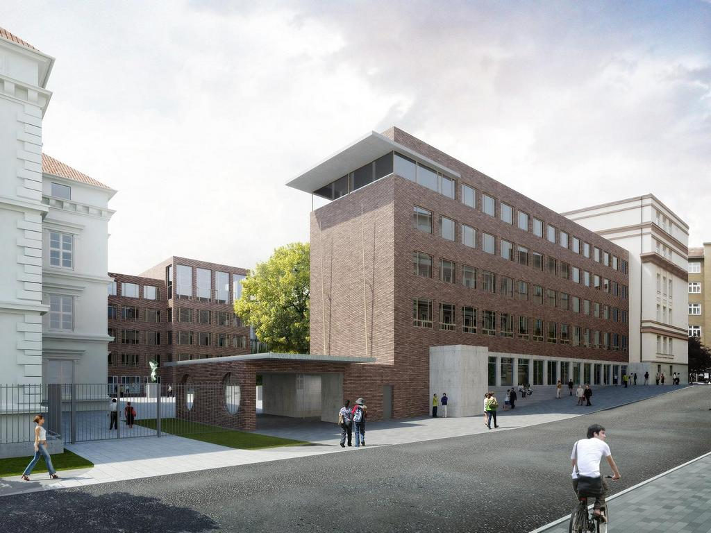
Druhá etapa rekonstrukce areálu FF
Carla – urgence vad a nedodělků
  zkouška tlačítka „total stop“ v budovách A + B1 + B2: 12.7.2017
Druhá etapa rekonstrukce areálu FF – HMG prací
Joštova 13 – rekonstrukce objektu od října 2017

Slide 23
Celofakultní bilanční shromáždění
31. května 2017

